Slide 1
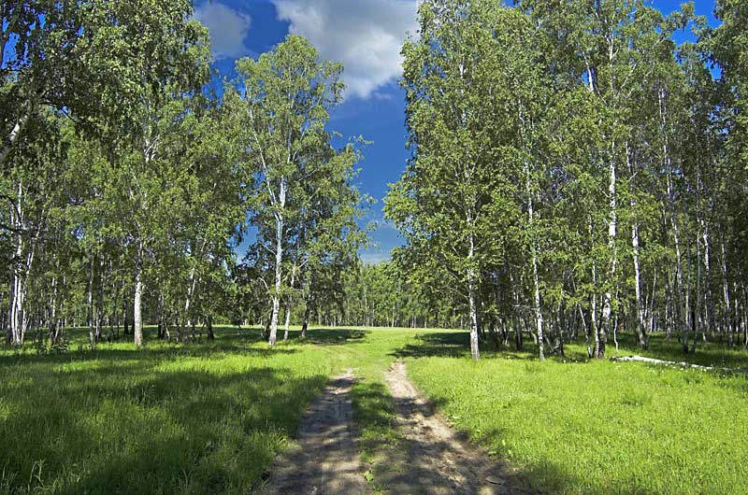
фенология

Slide 2
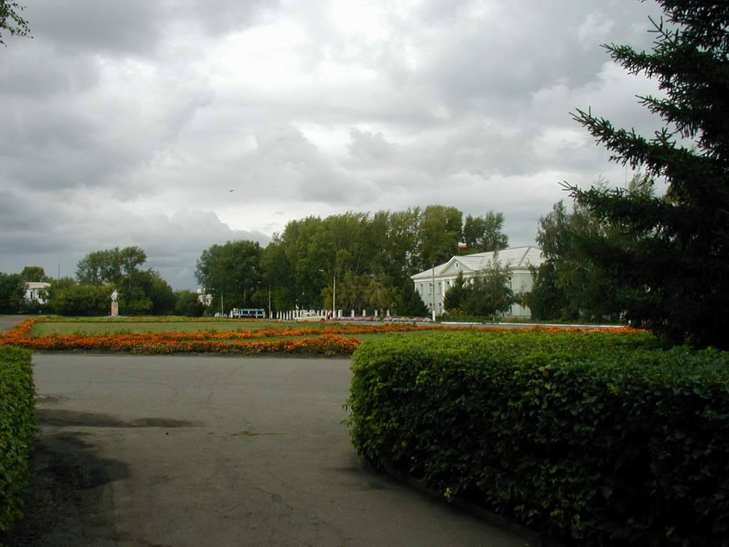
Фенологические наблюдения в городе Барабинске
Цель: Проанализировать сведения о сезонном развитии природы г. Барабинска по данным;
Задачи: 1.Определить методы и формы фенологических наблюдений природы;
2.Разработать программу наблюдений с учетом местной флоры и фауны;
3.Составить календарь природы окрестностей г. Барабинска

Slide 3
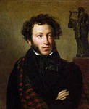
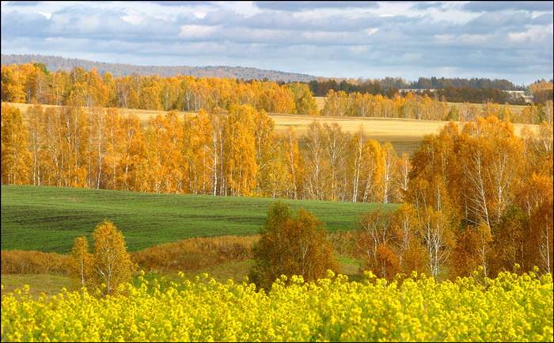
"Стараясь наблюдать различные приметы
Пастух и земледел в младенческие лета
Взглянув на небеса, на западную тень,
Умеют уж предречь и ветер, и ясный день.
И майские дожди, младых полей отраду,
И мразов ранний хлад, опасный винограду."

Slide 4
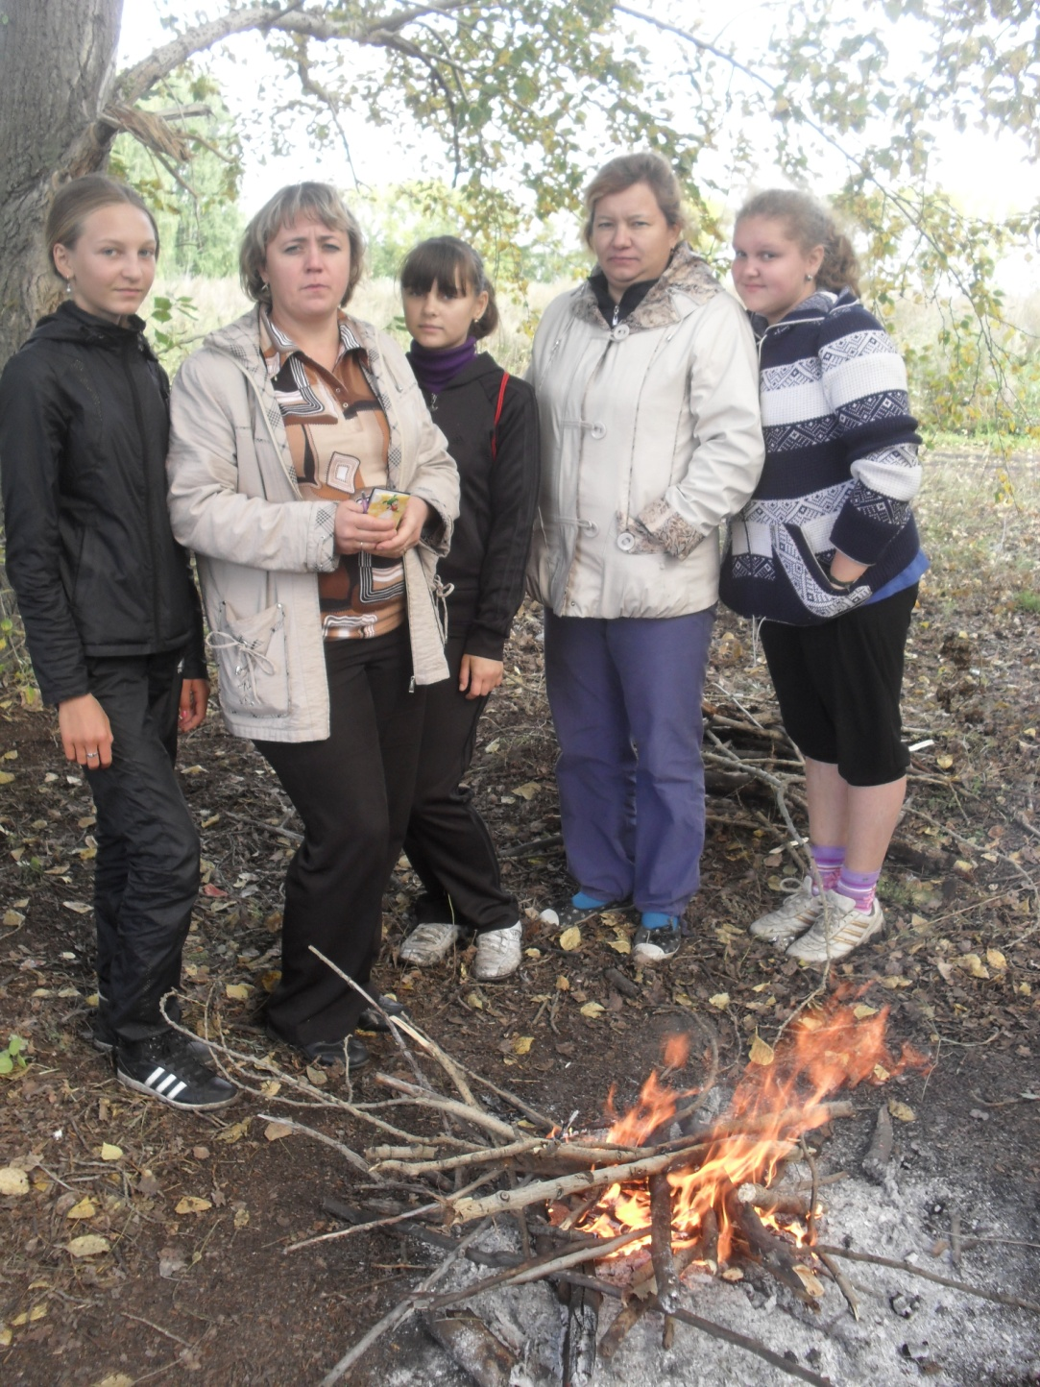
Традиционный метод фенологической информации – визуальные наблюдения,
т. е. регистрация сроков наступления сезонных явлений.

Slide 5
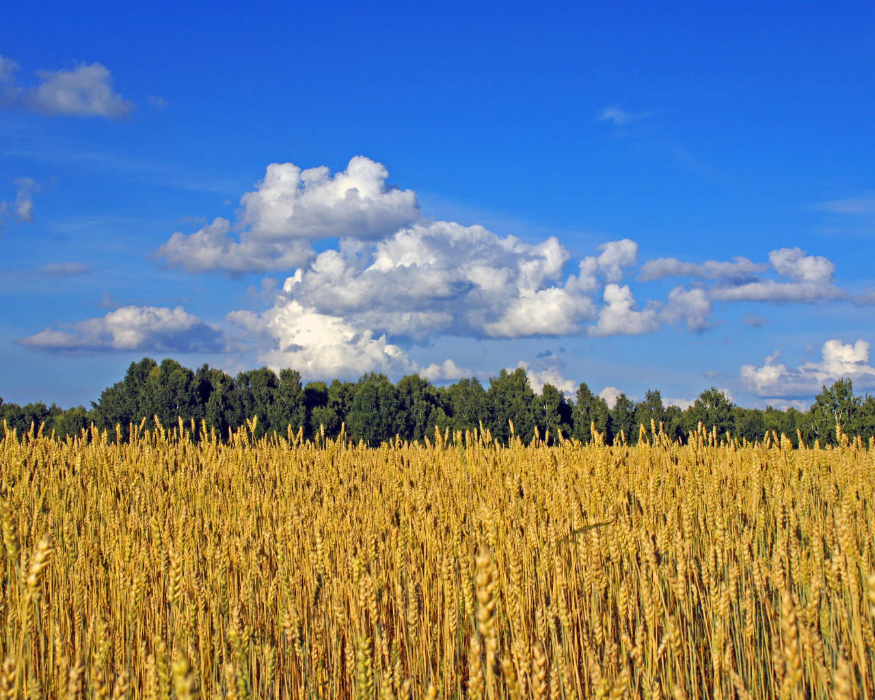

Slide 6
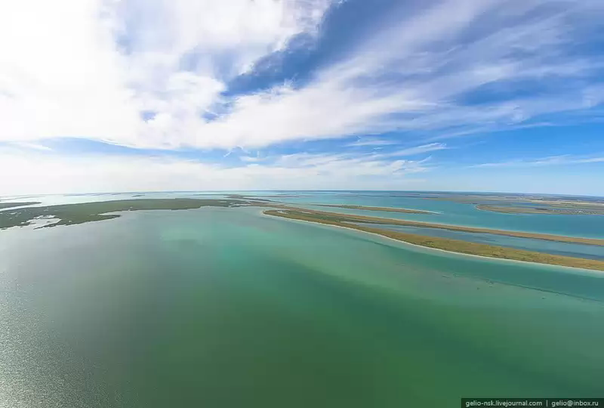
Правила фенологических наблюдений
1. Проводить наблюдения только над теми объектами (видами животных и растений), которые хорошо знаешь.
2. Точно указать место наблюдения, район, населенный пункт, угодье (какой лес, луг, ноле и т. д.), на каком расстоянии оно расположено от данного населенного пункта.
3. Записывать наблюдения НУЖНО подробно и в тот же день, когда они проводились.
4. Вести наблюдения регулярно.
5. Для записи наблюдений нужно иметь дневник, в который вписывать их в хронологическом порядке.
6. Выбор участка для наблюдений. Он должен быть типичным по возможности для местности.

Slide 7
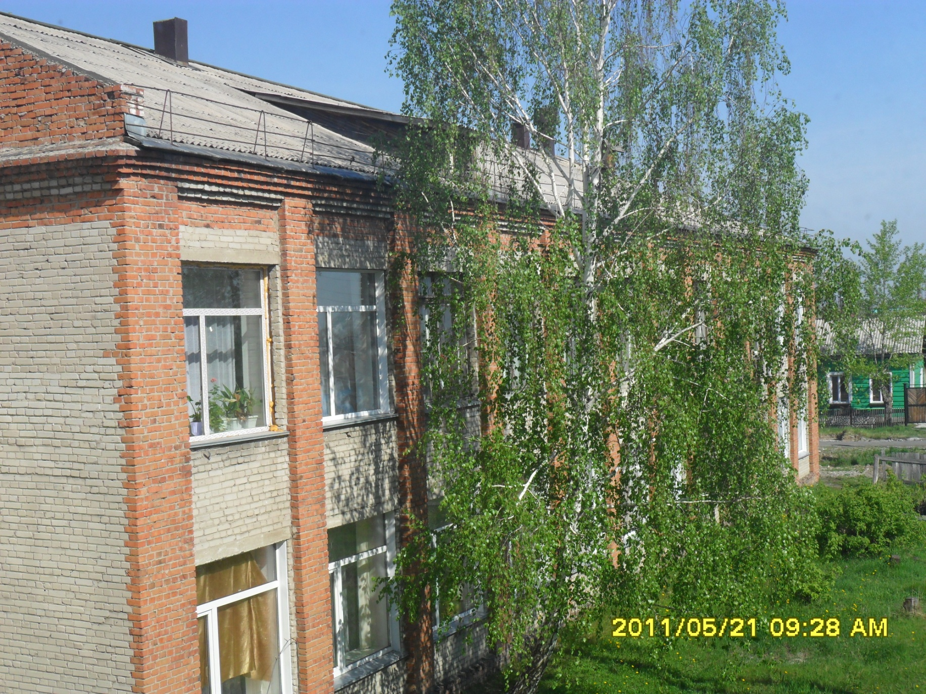

Slide 8
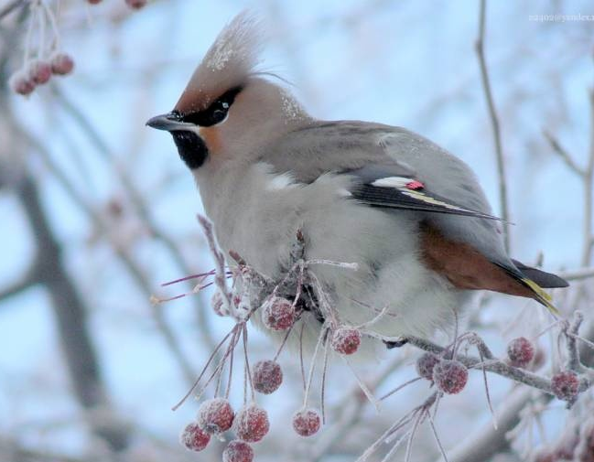

Slide 9
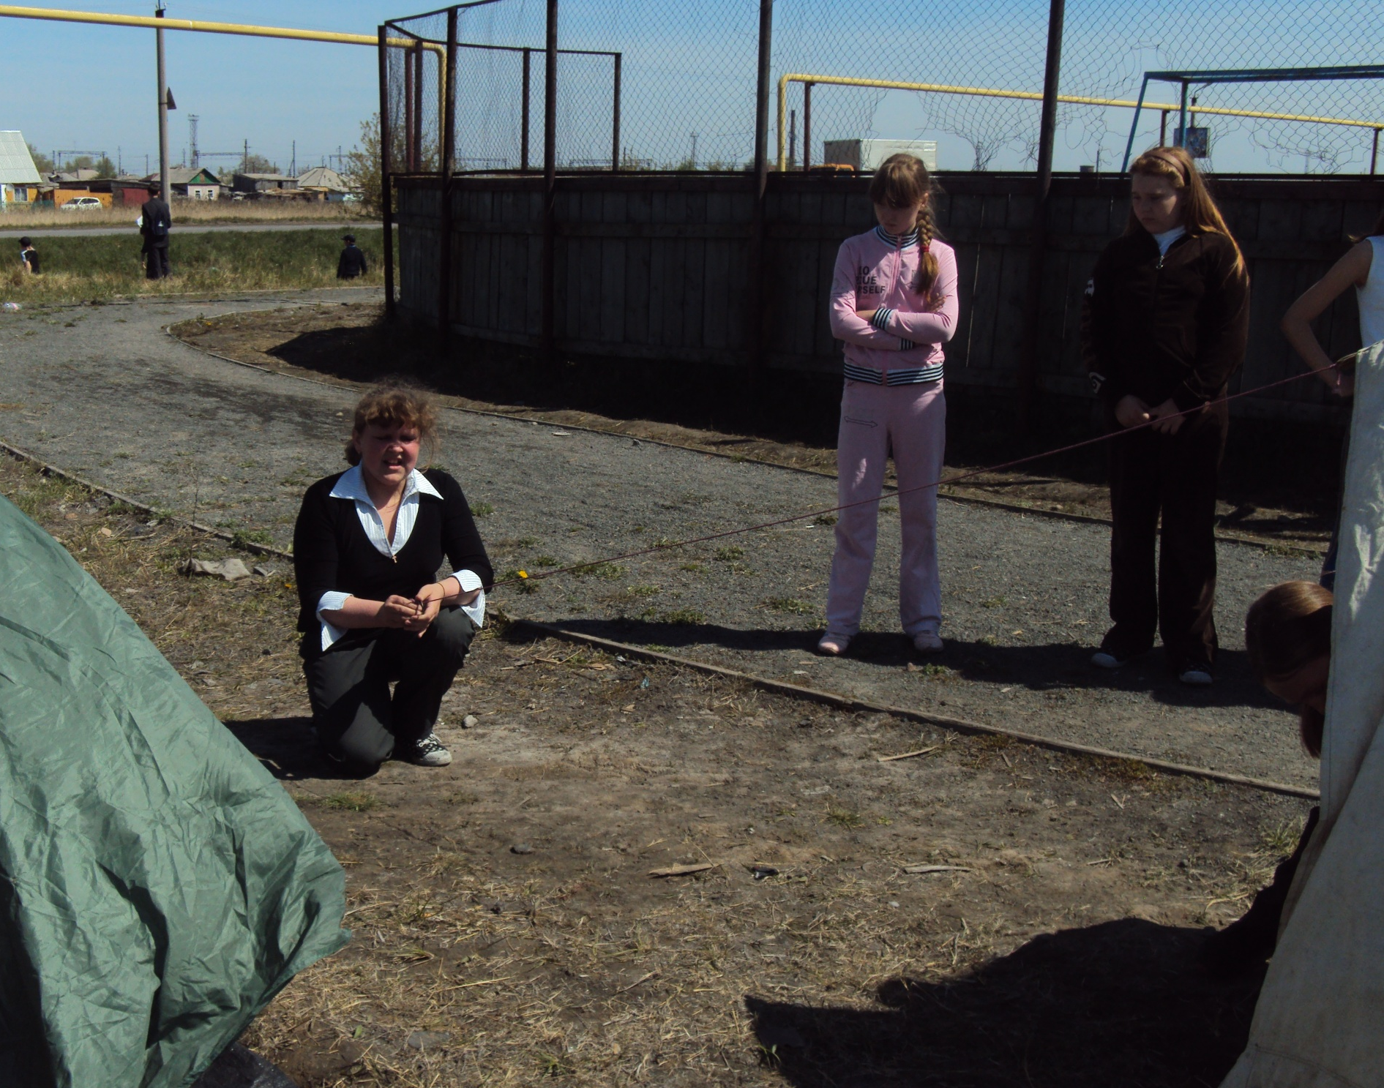

Slide 10
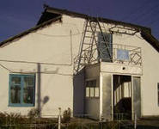

Slide 11
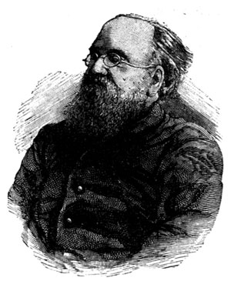
Александр Иванович Воейков (1842-1916)
Главнейшие труды А. И. Воейкова: Климаты земного шара, в особенности России, Спб., 1884; Метеорология для средних учебных заведений и для практической жизни, Спб., 1891, 1900, 1910; Метеорология, Спб., 1903-1904, ч. I-IV; Метеорологические наблюдения Н. М. Пржевальского, Спб., 1895; О распределении дождей в России, "Метеорологический обзор Академии наук", Спб., 1870; Снежный покров, его влияние на почву, климат, погоду и способы исследований, "Записки Русского географического общества", Спб., 1889, т. XVIII; Le Tourkestan russe, Paris, 1914.

Slide 12
Сезоны | Субсезоны | Феноиндикатор начала сезона
весна | Предвесенний период Ранняя весна. Разгар весны | Прилет грача Появление пауков. Черемуха обыкновенная, начало цветения.
лето | Раннее лето. Полное лето. | Шиповник майский, начало цветения.
осень | Ранняя осень. Глубокая осень | Рябина обыкновенная, начало созревания плодов. Береза конец листопада.
зима | Ранняя зима. Глубокая зима | Появление свиристелей

Slide 13
Наблюдения в холодное время года
Явления в природе | Средние сроки | 2011год | 2012 год
Первые заморозки на почве | 3 ноября | 30 октября | 6 ноября
Последняя гроза | 17 июня | 13 июля | 5 мая
Первые заморозки | 24 октября | 28 октября | 24 октября
Последнее появление массовых кучевых облаков | Середина октября | октябрь | октябрь
Первый день со снегом | 1 ноября | 28 октября | 5 ноября
Первая метель | 14 ноября | 7 ноября | 21 ноября
Затягивание луж льдом | 12 ноября | 8 ноября | 15 ноября
Первый день со стойким снегом | Середина октября | 28 октября | 22 октября
Начало зимы | 7 ноября | 14 ноября | 8 ноября
Наступление гололеда | 2 ноября | 3 ноября | 1 ноября
Число дней в зиму с большими морозами |  | 23 дня | 39 дней

Slide 14
Наблюдения за изменениями растений
Виды растений | Начало изменения окраски | Конец листопада | Опадание семян
Береза белая | 15 сентября | Конец октября | 5 августа
Смородина садовая | 10 сентября | 10 октября | 15 июля
Черемуха обыкновенная | 11 сентября | 10 октября | 11 сентября
Земляника лесная, одуванчик | 23 августа | 14 сентября | 20 июля

Slide 15
Наблюдения за животными
Явления природы | Средние сроки | 2011 | 2012
Комары – появление (первый укус) | 30 июля | 28 июня | 1 июля
Кукушка – последнее кукование | 13 сентября | 12 сентября | 13 сентября
Ласточки – исчезновение | 7 сентября | 5 сентября | 9 сентября
Гуси, утки – начало отлета | 27 сентября | 29 сентября | 25 октября
Конец выгона скота на пастбища | 4 октября | 8 октября | 2 октября
Прилет грачей | 30 апреля | 4 марта | 26 апреля
Появление пауков | 24 апреля | 28 апреля | 20 апреля

Slide 16
Метеонаблюдения
Явления природы | Средние сроки | 2011 | 2012
Первое таяние снега на солнцепеке | 9 марта | 7 марта | 10 марта
Образование сосулек | 11 марта | 10 марта | 12 марта
Начало таяния снега | 25 марта | 23 марта | 26 марта
Появление первых проталин | 17 марта | 15 марта | 19 марта
Последняя метель | 25 марта | 25 марта | 26 марта
Начало побурения дорог | 17 марта | 18 марта | 15 марта
Исчезновение снега | 9 апреля | 11 апреля | 7 апреля
Полностью оттаивает почва | 5 мая | 11 мая | 29 апреля
Первый весенний дождь | 24 апреля | 22 мая | 4 апреля
Первая гроза и радуга | 15 мая | 25 мая | 5 мая
Окончание заморозков на почве | 3 апреля | 5 апреля | 31 марта

Slide 17
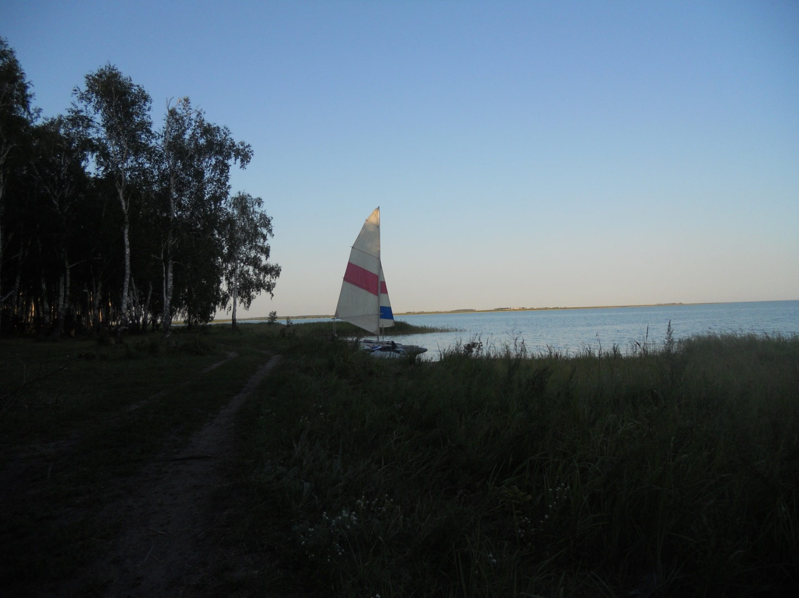
Весна – 84 дня;
Лето – 88 суток;
Осень – 48 суток;
Зима – 145 суток

Slide 18
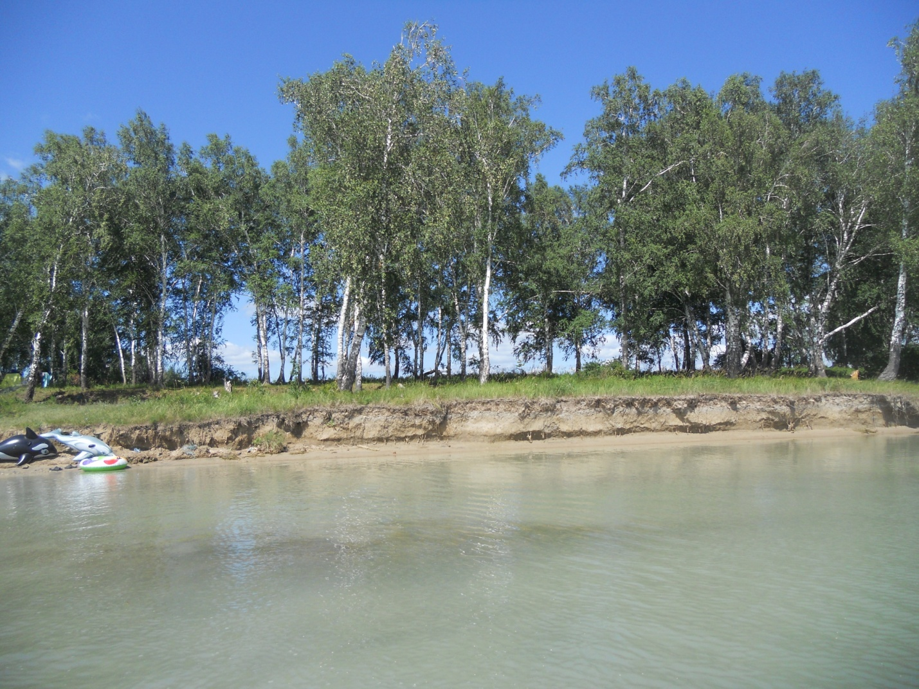
"Восторги от созерцания природы выше, чем от искусства".

Slide 19
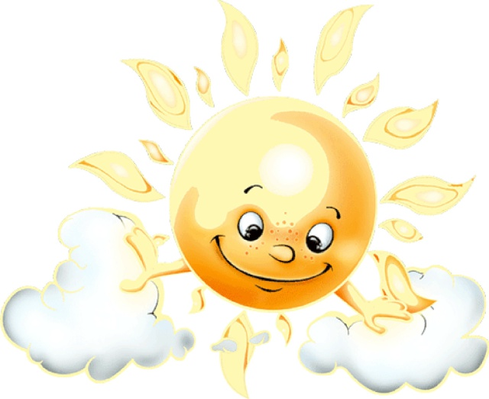
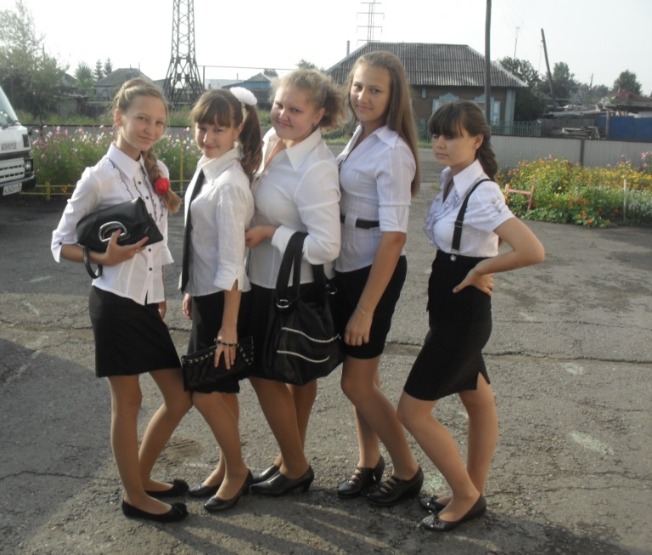
Спасибо за внимание!

